Slide 1
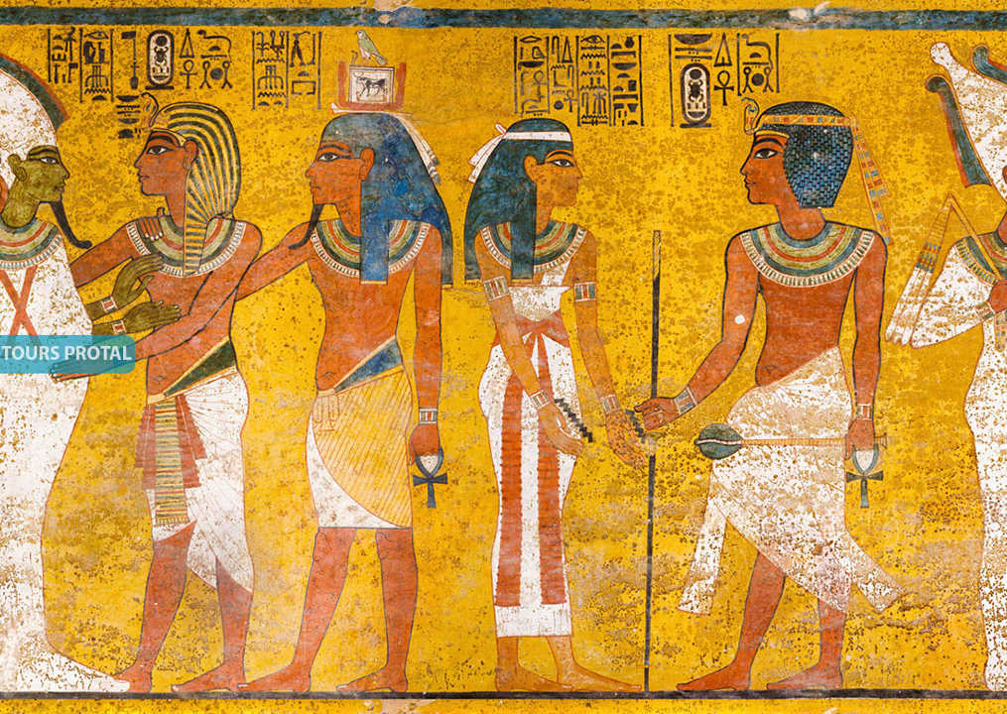
Tämä on koe
Miten siirrän PowerPoint-esityksen Pedanettiin?

